Slide 1
Organisera och bemanna 2.0
INRODUKTION

Slide 2
Heltidsresan steg för steg
1. Strategisk analys
2. Organisation och bemanning
3. Hållbar arbetstids-förläggning
Kontinuerlig dialog och samverkan
genom hela processen
Planera, genomför, utvärdera varje steg
Notes:
Heltidsresan steg för steg
Vi tänker oss att det finns tre steg som man behöver ta sig igenom för att kunna införa en heltidsorganisation. Vi tror också att det är bra om man tar dem i en viss ordning.
Analysera nuläget och se till att handlingsplanen är uppdaterad
En dialog om vad som krävs för att organisera och bemanna en heltidsorganisation
En dialog om hur vi kan skapa en hållbar arbetstidsförläggning
Genomgående viktigt att ha en kontinuerlig dialog och samverkan så att alla berörda hålls informerade, kan ställa frågor och har en möjlighet att påverka utformningen av de lösningar som ni kommer fram till.
Att införa en heltidsorganisation är komplex utmaning som man förmodligen aldrig blir riktigt klar med. Risken att återfalla i gamla modeller och tänkande är överhängande. Det behövs någon som har ansvar för att underhålla och utveckla modellen och samtidigt se till att alla nya chefer och medarbetare blir introducerade i tänk, rutiner och lokala spelregler.

Slide 3
Strategisk nivå
Arbetsplats-träffar
Från ord till Handling
Organisera och bemanna 2.0
1. Strategisk analys
2. Organisera och bemanna
3. Hållbar arbetstids-förläggning
Kontinuerlig dialog och samverkan
genom hela processen
Planera, genomför, utvärdera varje steg
Notes:
Organisera och bemanna 2.0
Tidigare har vi presenterat en modell som vi kallar för Organisera och bemanna. Syftet var att visualisera behovet av och möjligheterna att organisera verksamheten på ett nytt sätt. På heltid.nu hittar du både en film och en PowerPoint-presentation som visar hur ni kan arbeta med den modellen.
Nu har vi också tagit fram denna uppföljare som vi kallar för Organisera och bemanna 2.0. Tanken är att det ska vara en lite enklare, snabbare och mindre materialkrävande modell som man till exempel kan arbeta med på en arbetsplatsträff.

Slide 4
Förberedande frågeställningar
INFÖR ARBETSPLATSTRÄFFAR

Slide 5
Är Heltidsresan förankrad i ledningen?
Om heltidsresan inte är förankrad i högsta ledningen behöver det göras först. Samma sak gäller cheferna som ska leda det konkreta förändringsarbetet. De behöver se behovet, möjligheten och potentialen.
Är behovet av Heltidsresan förankrat hos högsta ledningen och cheferna?
Notes:
Alla tycker kanske inte att det är nödvändigt att införa en heltidsorganisation. Om den högsta ledingen inte tycker att heltidsarbete är en viktig och prioriterad fråga – så kan man med fog ställa sig frågan om det är lönt att dra igång ett heltidsarbete.
Samma sak gäller cheferna som ska leda det konkreta förändringsarbetet. Om de inte ser behovet, möjligheten och potentialen – så är oddsen helt klart dåliga.

Slide 6
Är förutsättningarna för en partsgemensam process goda?
Heltidsresan är ett samarbete mellan arbetsgivaren och Kommunal. Genom att agera gemensamt med respekt för varandras roller skapas goda förutsättningar för både verksamhet och medarbetare att utvecklas.
Ett förändringsarbete kräver resurser och tar tid - i ett inledningsskede kan det behövas extra resurser.
Hur kan en väl fungerande samverkan skapa trygghet i förändringen?
Finns förutsättningar för att både chefer och medarbetare ska kunna bidra till konstruktiva lösningar?

Slide 7
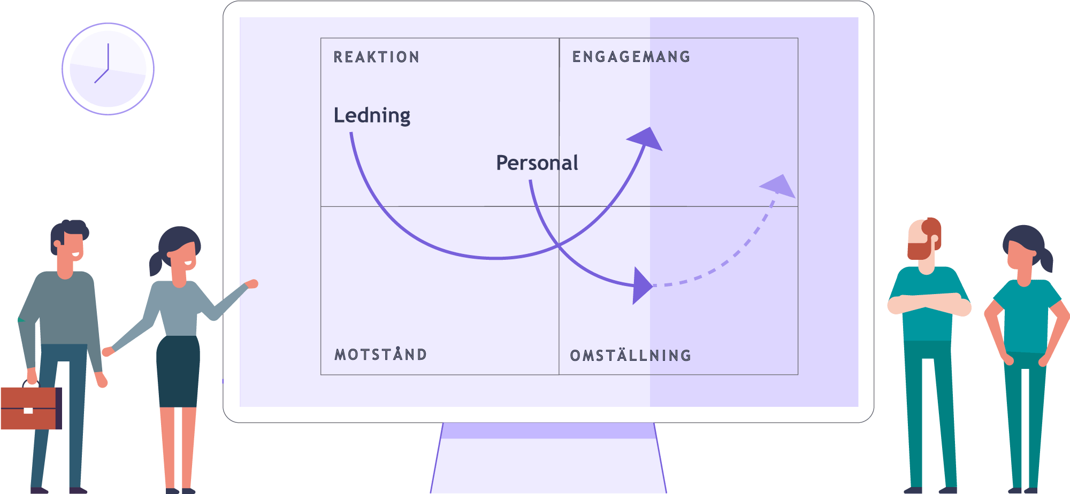
Är ledning och personal i fas?
Förändring kräver tid, från besked till acceptans. När ledningsgruppen är på topp och tycker att det här kommer att bli riktigt bra och bestämmer sig för att ”nu kör vi!” då kanske medarbetarna är i sin djupaste svacka och undrar varför allt det fina som de har byggt upp ska raseras. Därför är det viktigt att förstå var deltagarna befinner sig i förändringskurvan.

Slide 8
Fundera på…
Var befinner sig er ledning i förändringsprocessen? Var befinner sig personalen?
Är alla medvetna om rekryteringsutmaningen?
De förslag som läggs fram kan komma att väcka en del motstånd? Hur skapar ni tid och möjlighet att ventilera den oron?
Hur kan ni arbeta aktivt för att göra en så bra omställningsprocess som möjligt?

Slide 9
Följande bilder är stöd för en dialog på en arbetsplatsträff

Slide 10
Heltidsresan i praktiken
Arbetsplatsträff om organisering och bemanning
Notes:
Mörkblå

Slide 11
50 000 nya medarbetare varje år fram till 2026
Rekryteringsutmaningen
Titta gärna på filmen tillsammans
LÄNK TILL FILMEN
Notes:
Vi står inför en period av ökade behov av välfärdstjänster. Det blir fler brukare, både yngre och äldre vilket i snitt förklarar behovet av att öka antalet medarbetare i välfärden med cirka 20 000 medarbetare per år. Dessutom kommer 30 000 anställda att gå i pension varje år och de behöver ersättas. Lite mer konkret innebär det 200 nya medarbetare om dagen 5 dagar i veckan året runt. Detta ska ske samtidigt som andelen av befolkningen som är i arbetsför ålder inte ökar lika snabbt som behoven.
Detta är utmaningen och heltidsarbete som norm är en del av lösningen!

Slide 12
Hur ser framtida vårdbehov ut län för än?
Procentuell förändring av antalet personer i olika åldersgrupper 2017-2026
Notes:
Prognos från SCB 2017

Slide 13
Hur ser framtida vårdbehov ut län för än?
Procentuell förändring av antalet personer i olika åldersgrupper 2017-2026

Slide 14
Hur ser det ut i din kommun?
Hämta diagrammet som beskriver din egen kommun och klistra in det här i stället för exempelbilden. Se anteckningar här nedanför.
Notes:
Tillsammans med den här presentationen har vi skickat med en Excelfil som heter ”Befolkningsutveckling kommun 2018-2027”. Där kan du hämta ett diagram som beskriver prognosen för befolkningsutvecklingen i din kommun.

Slide 15
Rekryteringsutmaningen
Hur kommer rekryteringsutmaningen att påverka er?
Har ni lätt att rekrytera ny personal?
Vad säger Heltidsplanen om nuläge och framtida rekryteringsbehov?
Är ni beredda och motiverade att organisera och bemanna er verksamhet på ett nytt sätt?
Dialog

Slide 16
Organisera och bemanna
Att planera heltidsresan i praktiken

Slide 17
Att organisera och bemanna heltid
Många arbetsplatser har fortfarande en deltidsorganisation för att det är lättare att parera en ojämn arbetsbelastning om man är många anställda som arbetar kortare turer.
En heltidsbemanning innebär att de anställdas arbetspass behöver vara ca 7 -10 timmar. Det innebär att planeringen behöver se annorlunda ut för att täcka upp för arbetstoppar och dalar.
Notera vilka tidpunkter på dygnet och/eller vilka dagar, det oftast är mest respektive minst att göra.
Arbeta i grupp

Slide 18
Arbetstoppar och dalar
När under en arbetsvecka har ni en jämn arbetsbelastning som är i balans med bemanningen?
Finns det andra tider då det återkommande är en hög arbetsbelastning i förhållande till bemanningen? När infaller arbetstopparna?
Finns det tider med en lägre arbetsbelastning? När infaller dalarna?
Dialog

Slide 19
Hur är er interna kultur på arbetsplatsen?
På många arbetsplatser finns det en kultur som till exempel styr när, hur eller vem som ska utföra olika arbetsuppgifter. Oskrivna regler som ”sitter i väggarna”.
Ibland kan man vara mer eller mindre medveten om att man själv är en del av en kultur som man egentligen skulle vilja förändra.
Försök zooma ut och titta på er arbetsplats med lite distans.

Slide 20
Arbetsplatskulturen
Finns inslag av en kultur på er arbetsplats som motarbetar förändringar? Försök att ge några konkreta exempel på vad det innebär.
Försök att ge några konkreta exempel på förändringar som ni har genomfört under de senaste åren och vad det var som gjorde att ni lyckades genomföra dem.
Dialog

Slide 21
Samplanera
När fler jobbar mer måste timmarna tas till vara på ett smart sätt. När tillsvidareanställda vikarierar för varandra minskar behovet av timavlönade, fyllnadstid och övertid.
Samplanering framstår som en viktig strategi för att klara både heltidsarbete och budget.

Slide 22
Samplanering
Vilka enheter samplanerar ni tillsammans med redan nu?
Vilka skulle ni kunna samplanera med?
Vilka hinder och möjligheter förknippar ni med att ibland täcka upp på en annan arbetsplats?
Dialog

Slide 23
Från ord till handling
Att göra heltidsresan i praktiken

Slide 24
Lista arbetsuppgifter
Vi är inte alltid medvetna om hur många olika arbetsuppgifter som vi utför under en dag eller en vecka. Ett sätt att få syn på dem är att lista dem.
Gör två listor med arbetsuppgifter som utförs under en normalvecka. En lista med uppgifter som måste utföras vid ett visst klockslag och en lista med uppgifter som kan utföras på valfri tid
Arbeta i grupp

Slide 25
Flytta arbetsuppgifter
Vilka arbetsuppgifter från listan ”valfri tid” kan ni flytta från en arbetstopp och i stället utföra dem vid en tidpunkt då det normalt är lite lugnare?
Finns det några uppgifter på listan ”vid ett visst klockslag” som ni kan rucka på för att få en jämnare arbetsbelastning? Vad skulle krävas för att göra det möjligt?
Arbeta i grupp

Slide 26
Insikter och reflektioner?

Slide 27
Från ord till handling på arbetsplatsnivå!
Skriv ner era viktigaste slutsatser och insikter.
Kom överens om vad som blir ert nästa steg på Heltidsresan.
Vem är ansvarig och när det ska ske?
Arbeta i grupp

Slide 28
Tack!

